Slide 1
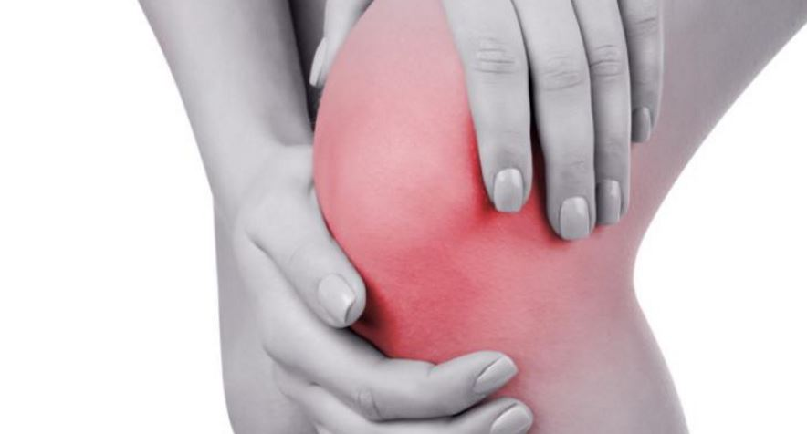


A eficácia da introdução do RPG no tratamento do Síndrome Patelo-femoral
Licenciatura em Fisioterapia
Ano letivo 2017/2018
Projeto de Investigação – 4º Ano
Projeto final de Curso
Barcarena, 19 junho de 2018

Slide 2
Introdução
1
Enquadramento teórico
Síndrome Patelo-femoral (SPF)
Método de Reeducação Postural Global (RPG)
O RPG no tratamento da SPF
2
Metodologia
Paradigma e desenho de estudo
Objetivos do estudo
Amostra; Variáveis e Hipóteses
Instrumentos de recolha de dados
Procedimento de aplicação
Análise estatística
3
Reflexões / Conclusões
Limitações e problemas do estudo
Contribuições para a fisioterapia
4
Bibliografia

Slide 3
Enquadramento
Teórico
Lesão de sobre-uso
Grande prevalência na população em geral, especialmente em mulheres (Petersen, Rembitzki, & Liebau, 2017)
Síndrome Patelo-Femoral
Subir/ descer escadas
Corrida
Dor difusa na região anterior do joelho
Permanência de joelhos fletidos
Agachamentos
Impacto negativo na vida dos sujeitos :
reduz a capacidade de realizar atividades desportivas e profissionais
(Collins et al, 2013; Halabchi, Mazaheri, & Seif-Barghi., 2013; Crossley et al, 2016a; Petersen et al, 2017;)

Slide 4
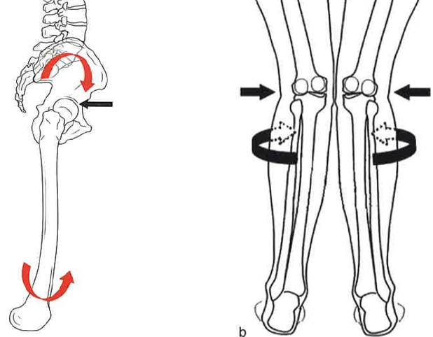
Evidências científicas corroboram a natureza multifatorial da etiologia da SPF, pois são diversas as forças que afetam a articulação patelo-femoral, entre elas as resultantes dos encurtamentos musculares (David & Powers, 2010; Saltychev et al, 2018)
Banda Iliotibial
Adutores da anca
Isquiotibiais
Psoas-Ilíaco
Gémeos
Hiperlordose lombar
Rotação interna e adução do fémur
Rotação externa da tíbia
Pés em eversão
A avaliação clínica e as abordagens terapêuticas são bastante diversificadas e controversas, especialmente em relação à inclusão de alongamentos no plano de tratamento desta patologia.
(Souchard, 2012)
Evidente importância referente aos encurtamentos musculares e de modo a minimiza-los:
Método de Reeducação Postural Global (RPG)

Slide 5

Músculos interligados, constituindo um continuum ao longo do corpo, que desempenham funções funcionais específicas.
Philippe Souchard
Alongar músculos encurtados para além do seu ponto de rigidez
Utiliza posturas globais ativas de alongamento progressivo, sustentados contra resistência ativa de baixa intensidade
Classifica e diferencia os músculos:
Fásicos - cadeias musculares dinâmicas
Tónicos - cadeias musculares estáticas
Permite:
Ativação e controlo do reflexo miotático inverso;
Desenvolver força, comprimento e flexibilidade aos músculos hipertónicos;
Oferecer efeito propriocetivo sobre a postura do individuo (simetria postural, redução da dor e da incapacidade)
(Souchard, 2012; Gomer, Lopes, Veloso & Costa, 2014 ; Ferreira, Barreto, Robinson, Plentz & Silva, 2016;)

Slide 6

Questão Orientadora
Qual o efeito do RPG, no alinhamento, na biomecânica e na dor do joelho, bem como na funcionalidade do utente, quando utilizado como técnica de alongamento dos músculos que propiciam a SPF, nas atletas do sexo feminino?

Slide 7
Metodologia
Paradigma do estudo: Quantitativo
Desenho do estudo: Quasi-Experimental
O₁ X O₂
O₃ - O₄
Objetivos do Estudo:
8 semanas
Específicos
Geral
Verificar as alterações que ocorrem no alinhamento dos membros inferiores, na biomecânica e na dor do joelho, bem como na funcionalidade do utente, quando é aplicado o método de RPG para alongamento dos músculos que propiciam a SPF, em atletas do sexo feminino.
Perceber se o alongamento dos Isquiotibiais, da Banda Iliotibial, do Psoas-Ilíaco, dos Adutores da anca e dos Gémeos, através do método de RPG, melhora:
Biomecânica
Funcionalidade
Alinhamento dos M.I.’s
Dor

Slide 8
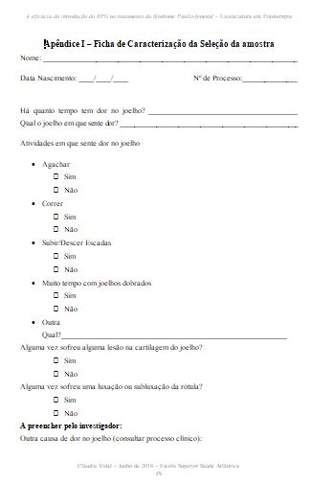
População alvo: Atletas portuguesas federadas, com relatório diferencial de SPF e registadas no Departamento de Medicina Desportiva de Lisboa, do Instituto Português do Desporto e Juventude, I.P (IPDJIP).
Amostra: 60 indivíduos (n=60) do sexo feminino, da região de Lisboa, registadas no Departamento de Medicina Desportiva de Lisboa do IPDJIP, com diagnóstico diferencial de SPF
Técnica de Amostragem: Tipo de conveniência, Selecionada por critérios de Inclusão e Exclusão
Distribuição nos grupos: Aleatoriamente divididos em dois grupos
Grupo Controlo – 30 indivíduos
Grupo Experimental – 30 indivíduos

Slide 9

Critérios de Admissão ao estudo
Critérios de Inclusão | Critérios de Exclusão
Atletas portuguesas federadas (Smith et al., 2018) Idade compreendida entre 18 e 30 (Nakagawa, Moriva, Maciel, & Serrão, 2012; Smith et al., 2018) Relatório diferencial de SPF Relato de dor na região anterior do joelho há pelo menos 6 meses (Cabral et al.,2007) Dor em pelo menos duas atividades (agachamentos, corrida, subir e descer escadas e permanência de joelhos fletidos por longos períodos de tempo) (Cabral et al.,2007; Collins et al, 2013) | Lesões a nível da cartilagem (Crossley et al, 2016a) Historial de luxação ou subluxação da patela (Crossley et al, 2016a) Outra causa provável de dor específica (Collins et al, 2013; Saltychev et al, 2018)

Slide 10

Hipóteses em estudo:
Variáveis do estudo:
O alongamento dos Isquiotibiais, da Banda Iliotibial, do Psoas-Ilíaco, dos Adutores da anca e dos Gémeos, pelo método RPG…
Variáveis Dependentes:
Alinhamento dos Membros Inferiores
Biomecânica do Joelho
Dor no joelho
Funcionalidade do utente
H0_{a} –…não melhora o alinhamento dos Membros Inferiores, nos indivíduos com SPF
H1_{a} –…melhora o alinhamento dos Membros Inferiores, nos indivíduos com SPF
H0_{b} -…não melhora a biomecânica do joelho, nos indivíduos com SPF
H1_{b} –… melhora a biomecânica do joelho, nos indivíduos com SPF
Variável Independente:
Aplicação do Método RPG
H0_{c} –…não melhora a dor do joelho, nos indivíduos com SPF
H1_{c} –…melhora a dor do joelho, nos indivíduos com SPF
Variáveis de Atributo:
Idade
H0_{d} –…não melhora o nível de funcionalidade dos indivíduos com SPF.
H1_{d} –…melhora o nível de funcionalidade dos indivíduos com SPF.

Slide 11
Instrumentos de Recolha de Dados:
Variáveis dependentes | Instrumentos | Hipótese testada
Alinhamento dos Membros Inferiores | Medição ângulo-Q | H0_{a} ; H1_{a}
 | Kinovea | H0_{a} ; H1_{a}
Biomecânica do Joelho | Kinovea | H0_{b} ; H1_{b}
Dor | Escala Numérica de Dor (END) | H0_{c} ; H1_{c}
Funcionalidade | Knee injury and Osteoarthritis Outcome Score - Patellofemoral Subscale (KOOS - PF) | H0_{d} ; H1_{d}
Encurtamentos
Ober’s test
Teste passivo de extensão do joelho (SLR)
Lunge Test
Thomas’s Test

Slide 12
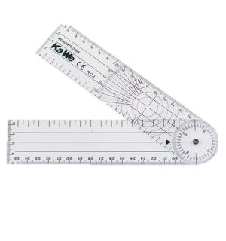
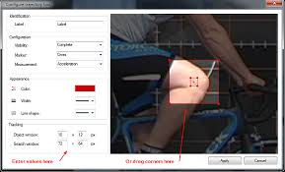
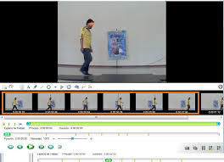
Medição ângulo-Q:
Fulcro: Centro da patela
Braço Fixo: Tuberosidade Anterior da Tíbia
Braço Móvel: EIAS
(Almeida et al., 2016)
Kinovea:
Software
Análise postural estática:
Postura -Alinhamento dos membros inferiores
Biomecânica do movimento do joelho:
Agachamento bipodal e unipodal
Subida e descida do degrau
Lunge
Marcha
(Kinovea, 2013)

Slide 13
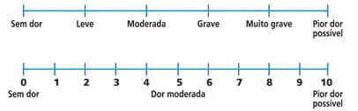
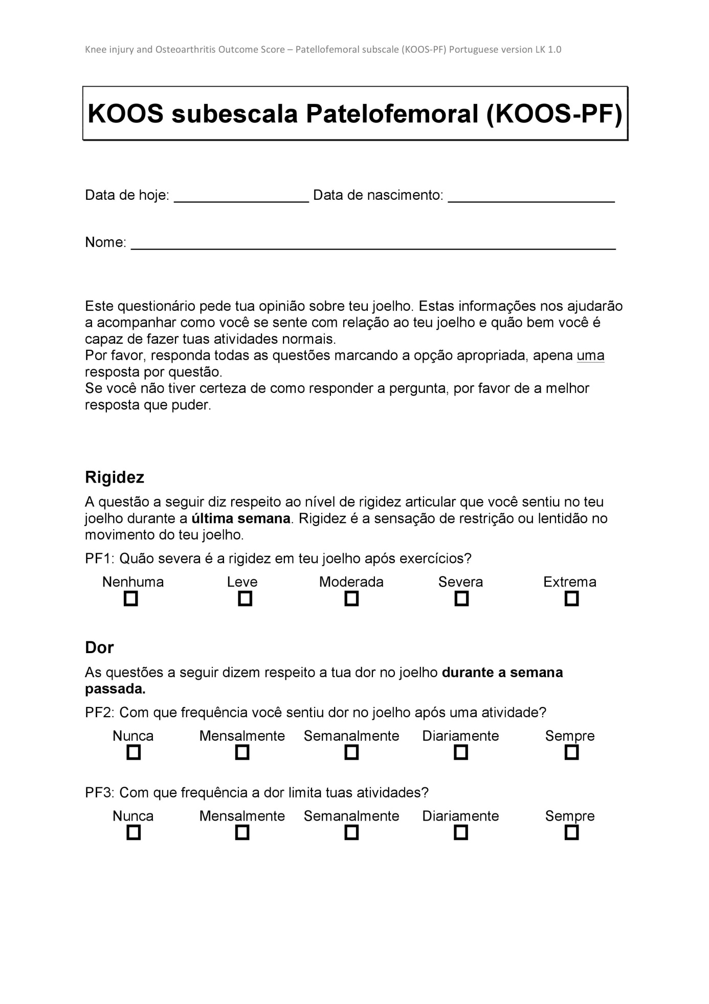
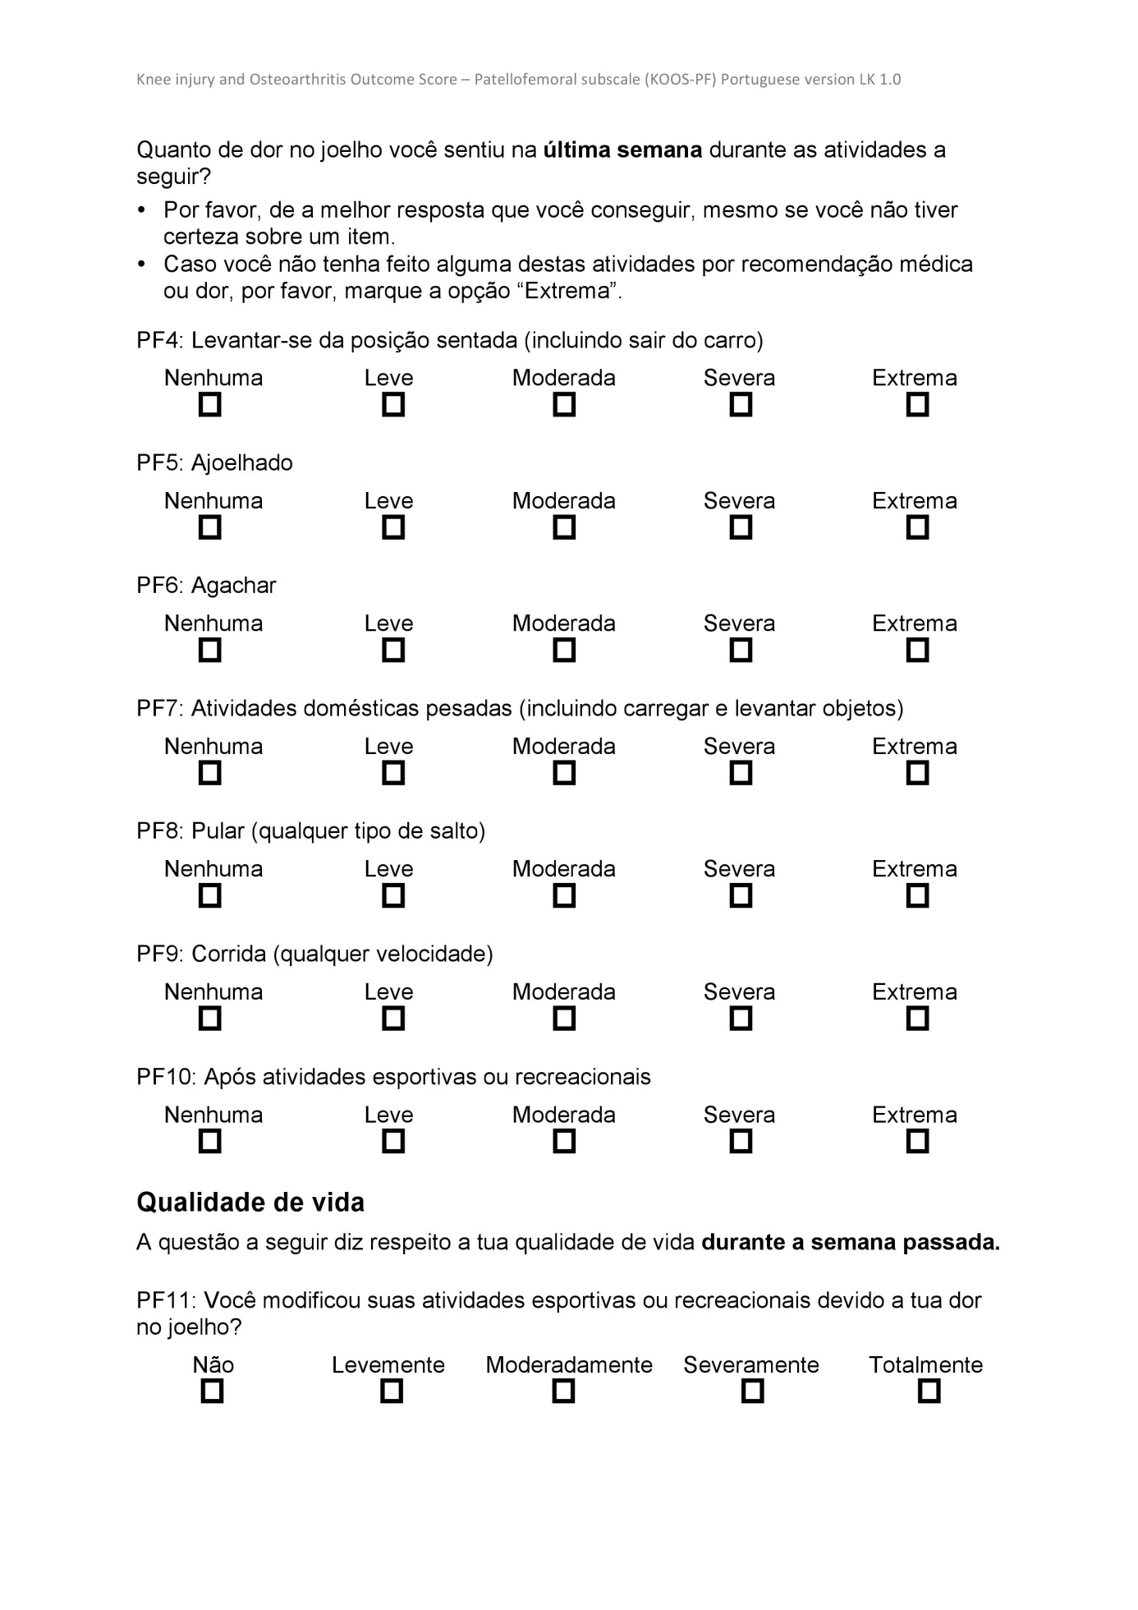
Escala Numérica de Dor:
0 – 10
Permite ao fisioterapeuta avaliar a dor em repouso e durante os movimentos em teste, quantificando-a
Knee injury and Osteoarthritis Outcome Score - Patellofemoral Subscale (KOOS - PF):
Preenchido pelo utente
10 minutos a ser concluído
3 categorias: Rigidez, Dor e Qualidade de Vida
0% a 100%: 0% - máxima incapacidade 100% funcionalidade total
Traduzido e Validado
ICC=0,8
(KOOS, 2012; Crossley, et al., 2017)

Slide 14
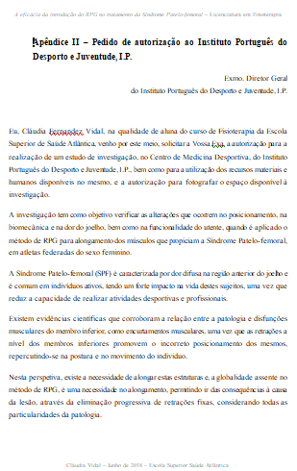
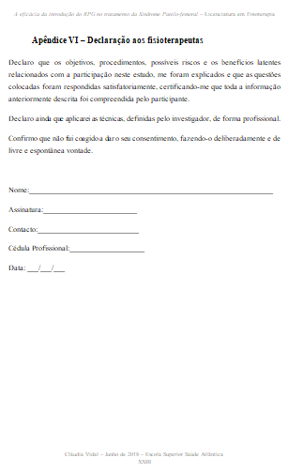
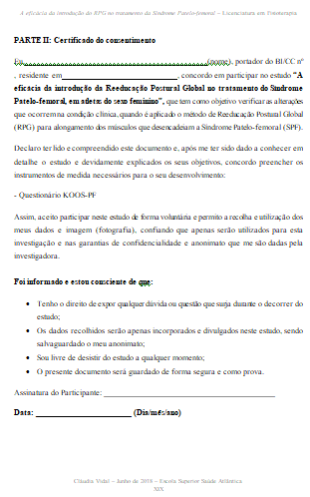
Procedimentos de aplicação:
1º Fase de Autorização
  Envio dos pedidos de autorização à direção do IPDJIP e ao coordenador do Depart. de Med. Desp. de Lisboa
1
  Envio das declarações de participação a:
    Fisioterapeutas do IPDJIP
    Fisioterapeuta p/ avaliação
    Fisioterapeuta p/ aplicação do RPG
2
  Seleção da amostra e envio dos consentimentos informados para cada individuo
3

Slide 15
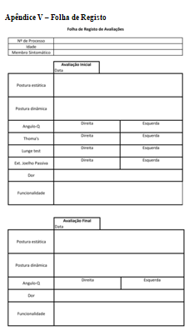
Procedimentos de aplicação:
2º Fase de Avaliação
  Avaliação individual dos elementos dos estudos: encurtamentos, alinhamento MI’s, biomecânica, dor e funcionalidade.
1
  No final das 8 semanas é realizada uma reavaliação: alinhamento MI’s, biomecânica, dor e funcionalidade.
2
3ª Fase de Intervenção
  2x por semana, durante 8 semanas.
1

Slide 16
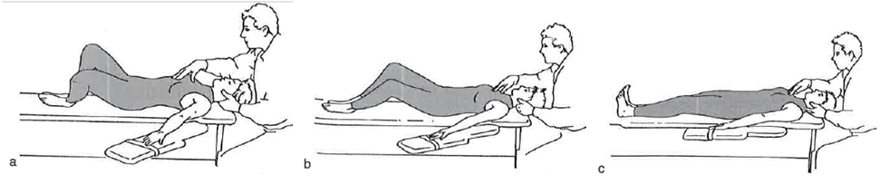
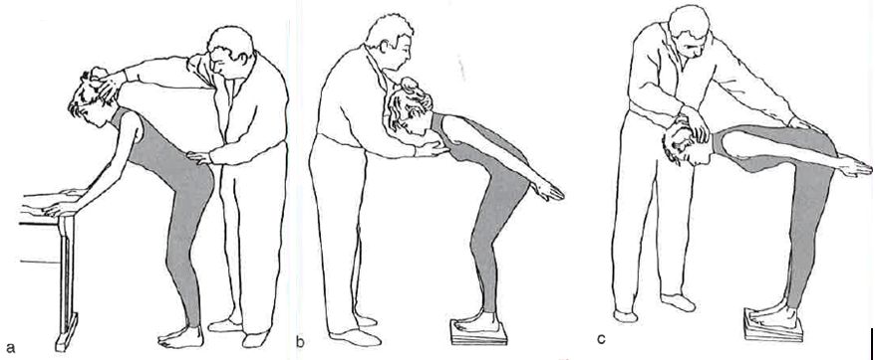
Grupo de Controlo (n=30) | Grupo Experimental (n=30)
Submetidos a: Protocolo especifico de treino | Submetidos a: Protocolo especifico de treino Alongamento pelo Método de Reeducação Postural Global *
Duração de 8 semanas – 2x por semana
Plano de Intervenção
Método de Reeducação Postural Global:
Rã no chão
Bailarina
20 minutos cada postura

Slide 17
Plano de Tratamento de dados:
Os dados recolhidos e registados, serão organizados e analisados estatisticamente através de um programa estatístico informático, de nome Statistical Package for the Social Sciences (SPSS).
Será utilizada:
Estatística Descritiva: Descrever a amostra e apresentar os dados obtidos relativamente às variáveis dependentes, através de medidas de tendência central (média e mediana) e de medidas de dispersão (desvio padrão)
Estatística Inferencial: Verificar os efeitos da intervenção, onde serão comparados os valores médios de cada grupo relativamente ao alinhamento dos MI’s, biomecânica, dor e funcionalidade.
teste t student para amostras emparelhadas: comparação de valores do GE
teste t student para amostras independentes: comparação de valores entre GC e GE

Slide 18

Reflexão / Conclusão

Slide 19
Ao longo da execução do projeto, surgiram algumas dificuldades:
Grande diversidade de estudos relativos à patologia, no entanto a avaliação clínica e o tratamento são vagos e controversos.
Dificuldade em:
Definir o protocolo de tratamento aplicado a ambos os grupos do estudo
Selecionar as duas posturas de RPG mais adequadas a esta população
Evidência científica comprova efeitos positivos do tratamento da fisioterapia, com foco no fortalecimento muscular. No entanto, a inclusão de alongamentos no tratamento é controversa entre os autores
Relativamente à aplicação do Método RPG na SPF, existe apenas um estudo
Limitações do estudo:
Número de elementos da amostra
Aplicação do Método RPG (tração aplicada, resposta fisiológica do utente, solicitação de contração se necessário)

Slide 20

Bibliografia

Slide 21
Almeida, G.P.L., Silva, A.P. de M.C.C., França, F.J.R., Magalhães, M.O., Burke, T.N. & Marques, A.P. (2016). Q-angle in patellofemoral pain: relationship with dynamic knee valgus, hip abductor torque, pain and function. Revista Brasileira de Ortopedia, 51(2):181–186. DOI: 10.1016/j.rboe.2016.01.010
Cabral, C.M., Yumi, C., Sacco, I.C.N., Casarotto, R.A. & Marques, A.P. (2007). Efficacy of two muscle stretching modalities in treating the patellofemoral syndrome: a comparative study. Fisioter Pesqui., 14(2):48-56.
Acedido a: 16-03-2018; Disponível em http://bases.bireme.br/cgi-bin/wxislind.exe/iah/online/?IsisScript=iah/iah.xis&src=google&base=ADOLEC&lang=p&nextAction=lnk&exprSearch=469890&indexSearch=ID
Collins, N.J., Bierma-Zeinstra, S.M.A., Crossley, K.M., van Linschoten, R.L., Vicenzino, B. & van Middelkoop, M. (2013). Prognostic factors for patellofemoral pain: a multicentre observational analysis. British Journal of Sports Medicine, 47:227-233. DOI: 10.1136/bjsports-2012-091696
Crossley, K.M., Stefanik, J.J., Selfe, J., Collins, N.J., Davis, I.S., Powers, C.M., … Callanghan, M.J. (2016a). 2016 Patellofemoral pain consensus statement from the 4th International Patellofemoral Pain Research Retreat, Manchester. Part 1: Terminology, definitions, clinical examination, natural history, patellofemoral osteoarthritis and patient-reported outcome measures. British Journal of Sports Medicine, 50(14): 839–843. DOI:10.1136/bjsports-2016-096384
Crossley, K.M., Macri, E.M., Cowan, S.M., Collins, N.J. & Roos E.M. (2017). The patellofemoral pain and osteoarthritis subscale of the KOOS (KOOS-PF): development and validation using the COSMIN checklist. British Journal of Sports Medicine, 0:1-8. DOI: 10.1136/bjsports-2016-096776

Slide 22
Davis, I.S. & Powers, C.M. (2010). Patellofemoral pain syndrome: proximal, distal, and local factors, an international retreat. Journal of Orthopaedic & Sports Physical Therapy, 40(3):1-48. DOI: 10.2519/jospt.2010.0302
Ferreira, G.E., Barreto, R.G.P., Robinson, C.C., Plentz, R.D.M. & Silva, M.F. (2016). Global Postural Reeducation for patients with musculoskeletal conditions: a systematic review of randomized controlled trials. Brazilian Journal of Physical Therapy, 20(3):194-205. DOI: 10.1590/bjpt-rbf.2014.0153
Gomer, A.V de M., Lopes, D.C., Veloso, E.M.C. & Costa, R.C.T.S. (2014). The influence of the global postural reeducation on flexibility of posterior chain muscles. Fisioterapia Brasil, 15(3):203-208. Acedido 5-02-2018. Disponível
http://web.a.ebscohost.com/ehost/pdfviewer/pdfviewer?vid=3&sid=c0d4409d-45aa-4b3b-9521-0e56cda96aa7%40sessionmgr4009
Halabchi, F., Mazaheri, R. & Seif-Barghi, T. (2013). Patellofemoral Pain Syndrome and Modifiable Intrinsic Risk Factors; How to Assess and Address?. Asian Journal of Sports Medicine, 4(2): 85–100. Acedido 1-12-2017. Disponível
https://www.ncbi.nlm.nih.gov/pmc/articles/PMC3690728/
Kinovea (2013). Acedido a 10-05-2018. Disponível em http://www.kinovea.org/
Knee injury and Osteoarthritis Outcome Score (2012): KOOS Patellofemoral (PF) sub scale. Acedido a 10-05-2018. Disponível em http://www.koos.nu/index.html

Slide 23
Nakagawa, T.H., Moriva, E.T.U., Maciel, C.D. & Serrão, F.V. (2012). Trunk, Pelvis, Hip, and Knee Kinematics, Hip Strength, and Gluteal Muscle Activation During a Single-Leg Squat in Males and Females With and Without Patellofemoral Pain Syndrome. Journal of Orthopaedic & Sports Physical Therapy. 42(6):491–501. DOI:10.2519/jospt.2012.3987
Petersen, W., Rembitzki, I., & Liebau, C. (2017). Patellofemoral pain in athletes. Open Access Journal of Sports Medicine; 8:143–154. DOI:10.2147/OAJSM.S133406
Saltychev, M., Dutton, R.A., Laimi, K., Beaupré, G.S., Virolainen, P. & Fredericson, M. (2018). Effectiveness of conservative treatment for patellofemoral pain syndrome: A systematic review and meta-analysis. Journal of Rehabilitation Medicine, 50:1-9.
DOI: 10.2340/16501977-2295
Smith, B.E., Selfe, J., Thacker D., Hendrick, P., Bateman, M., Moffatt, F., …, Logan, P. (2018). Incidence and prevalence of patellofemoral pain: A systematic review and meta-analysis. PLoS ONE, 13(1): 1-18. DOI: 10.1371/journal.pone.0190892
Souchard, F. (2012). Reeducação Postural Global - O Método. Rio de Janeiro: Elsevier Editora Ltda.

Slide 24

Obrigada pela Atenção!
Discentes:
Cláudia Fernandez Vidal
nº201492733
Orientada por:
Prof.ª Doutora Carla Leão

